Slide 1

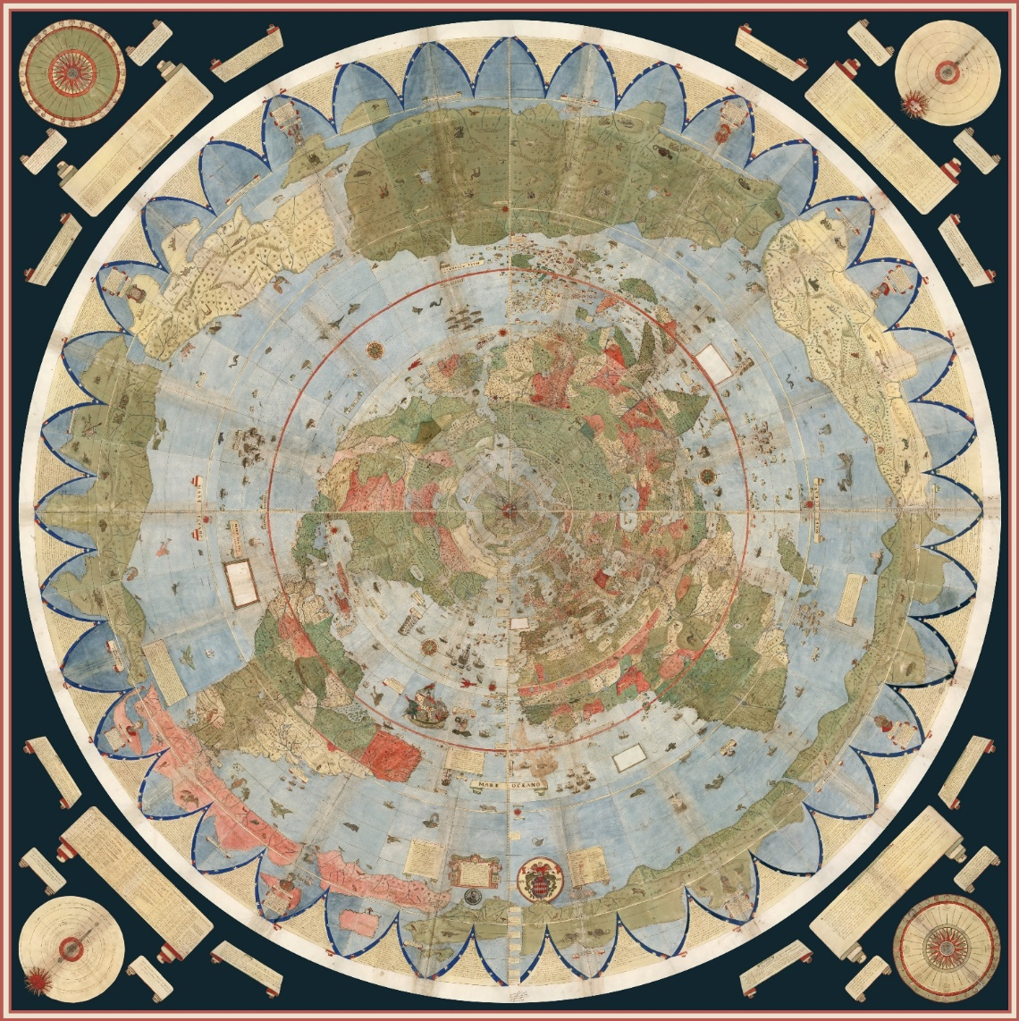
Cartografía como herramienta de análisis espacial
Facultad de Turismo
FACULTAD DE TURISMO
LICENCIATURA EN TURISMO
UNIDAD DE APRENDIZAJE: GEOGRAFÍA
Autor: MA. DEL ROSARIO CANALES VEGA
Créditos institucionales de la UA: 06
Material visual: Solo visión
Unidad de competencia 2. El Turismo y la geografía humana
Tema: Cartografía
Semestre 2019-B

Slide 2
Cómo emplear este material
El presente material tiene el propósito de que los estudiantes identifiquen los principales elementos cartográficos, para que puedan obtener distinta información de los principales tipos de mapas, de igual forma sacar las coordenadas geográficas de un punto cualquiera y que sepan utilizar esta herramienta geográfica para el análisis del espacio geográfico en el ámbito del turismo, dicho tema se aborda en la unidad de aprendizaje de “Geografía” que corresponde al primer semestre de la Licenciatura en Turismo, cuya área de docencia es Patrimonialización.
La presentación deberá ir acompañada de una explicación oral del catedrático, ya que la aportación que éste pueda hacer mediante ejemplos y situaciones cotidianas brindará la oportunidad para que los estudiantes construyan su conocimiento de una forma sólida y bien soportada.
Esperando que sea de utilidad y apoyo les deseo suerte.

Slide 3
Requisitos técnicos
La siguiente presentación requiere de una computadora portátil que tenga instalado el programa de Power point 2013 o anteriores.
Un retroproyector.
Una sala de proyecciones, o un aula con cortinas o persianas que permita visualizar más claramente las diapositivas presentadas.

Slide 4
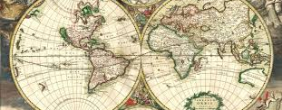
La Cartografía
Cartografía, definición.
De los términos griegos khartēs (mapa) y graphein (escribir), es el estudio y la práctica de la elaboración de mapas.
Quien se encarga de hacer esto es el cartógrafo, profesional en la materia capaz de elaborar diversos tipos de mapas con objetivos distintos.

Slide 5

La International Cartographic Association (Asociación Cartográfica Internacional) define a la Cartografía como el arte, la ciencia y la tecnología de la elaboración de mapas y el estudio de estos como documentos científicos y obras de arte. Porque aunque los mapas son objetos de innegable utilidad, también pueden constituir auténticos ejercicios artísticos.

Slide 6

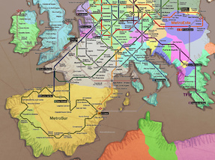
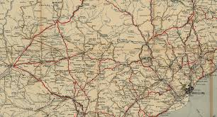
Mapas
Son herramientas imprescindibles en el mundo globalizado.
Se han utilizado desde hace miles de años. Casi todas las personas han usado uno en su vida.
Sirven para localizar una ciudad, encontrar un sitio en ella o ubicarse uno mismo.
Los turistas no pueden viajar sin ellos, y para los geógrafos son un recurso básico para efecto de sus tareas.

Slide 7
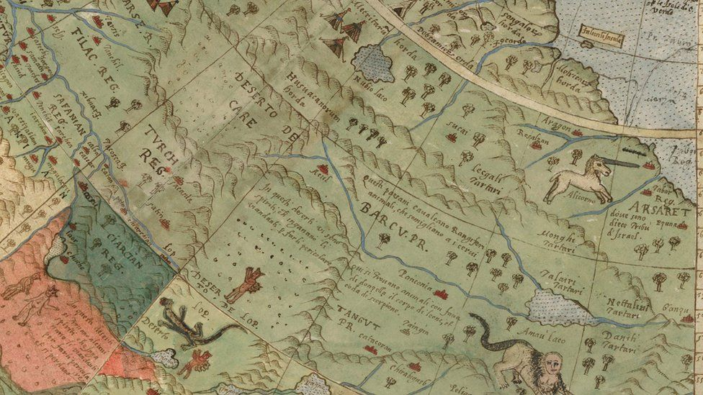
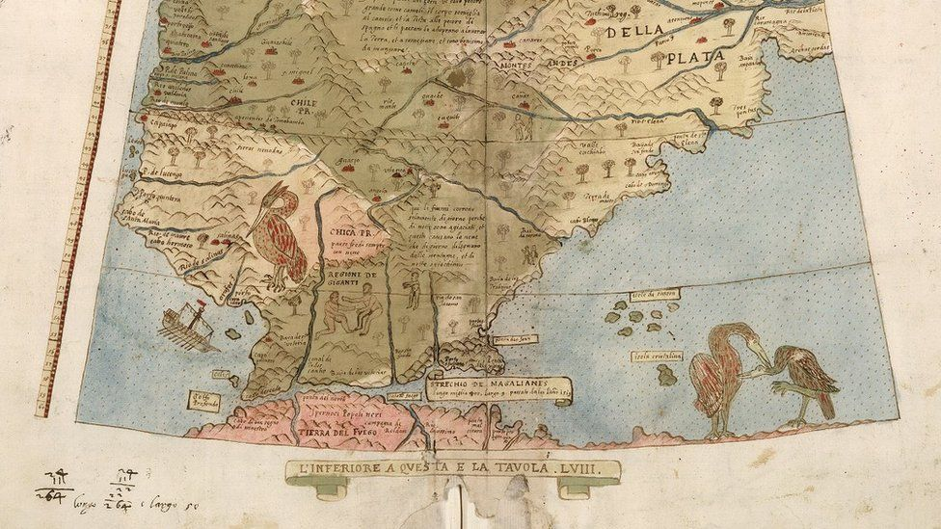
En la antigüedad los mapas eran tan minuciosos en los detalles gráficos, por ello algunos lo consideran como arte.
En Siberia hay algunas criaturas extrañas... ¡Y un unicornio! (Foto gentileza de David Rumsey Map Collection).
Pájaros enormes, hombres desnudos y ñús adornan el mapa de Sudamérica. (Foto gentileza de David Rumsey Map Collection).

Slide 8
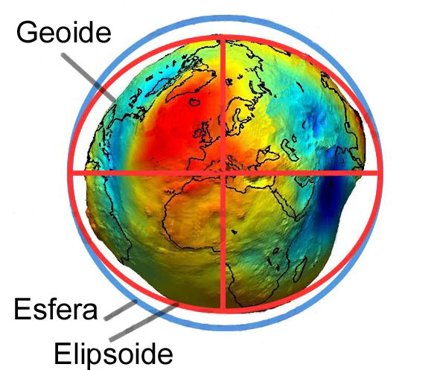
GEOIDE DE REVOLUCION
Nuestro planeta, tiene una forma difícil de reproducir en un objeto, debido a que no es completamente esférica.
La Tierra es una esfera ligeramente achatada por los polos, aunque para efectos de navegación consideramos a la Tierra como una esfera PERFECTA.

Slide 9
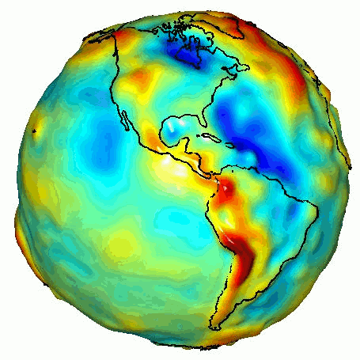
GEOIDE DE REVOLUCION
La Tierra realiza un sentido de giro de Oeste a Este alrededor del eje que está definido por los polos Norte y Sur geográficos.
Es por ello que nosotros vemos salir el sol por el Este y ocultarse por el oeste. Este giro tarda en dar una vuelta completa en aproximadamente 24 horas (23h 56 minutos y 4 segundos).

Slide 10
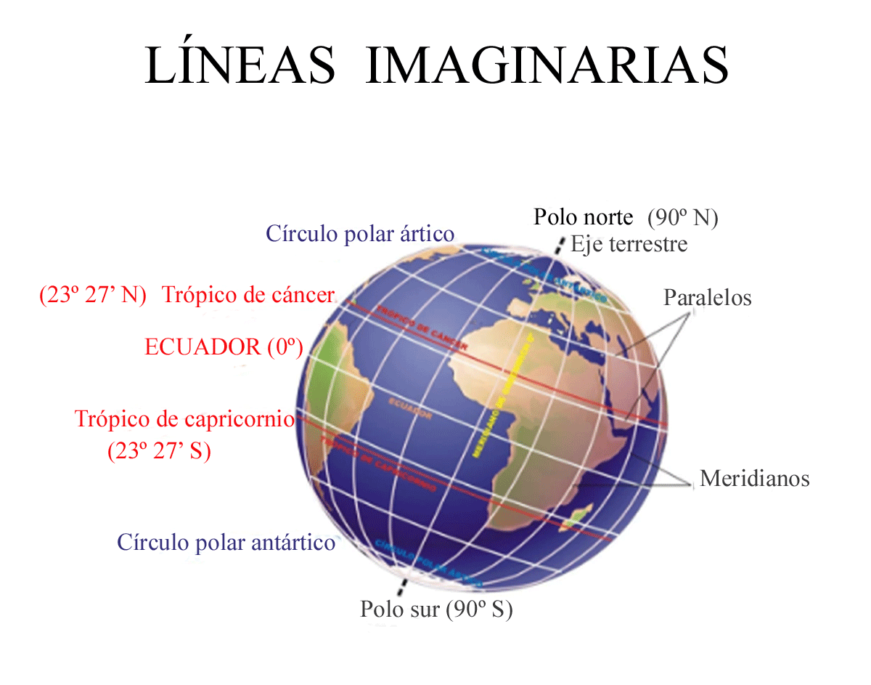
Elementos previos
Puntos y Líneas imaginarias de la tierra

Slide 11
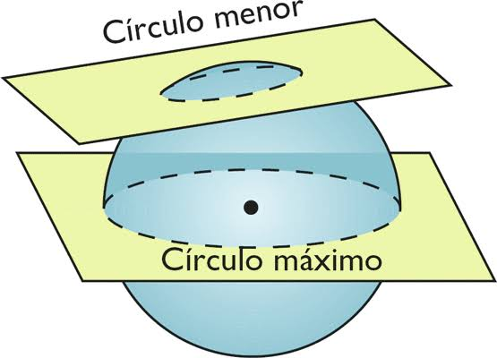
Círculos Máximos y Mínimos de la Tierra
La Tierra está dividida en dos tipos de círculos, los mayores o máximos y menores o mínimos.

Slide 12
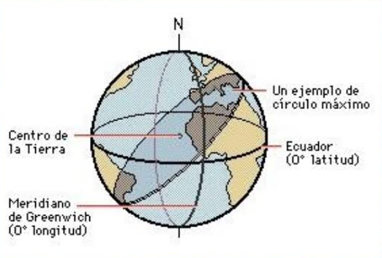
Círculos mayores
Los círculos máximos son aquellos que circundan la Tierra por su perímetro máximo dividiendo a ésta en dos mitades exactamente iguales.
Como hemos dicho anteriormente, en cartografía la Tierra se considera una esfera perfecta, entonces podremos afirmar que el número de círculos mayores o máximos es infinito.

Slide 13
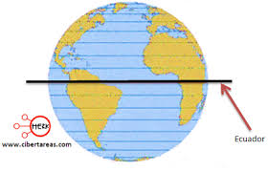
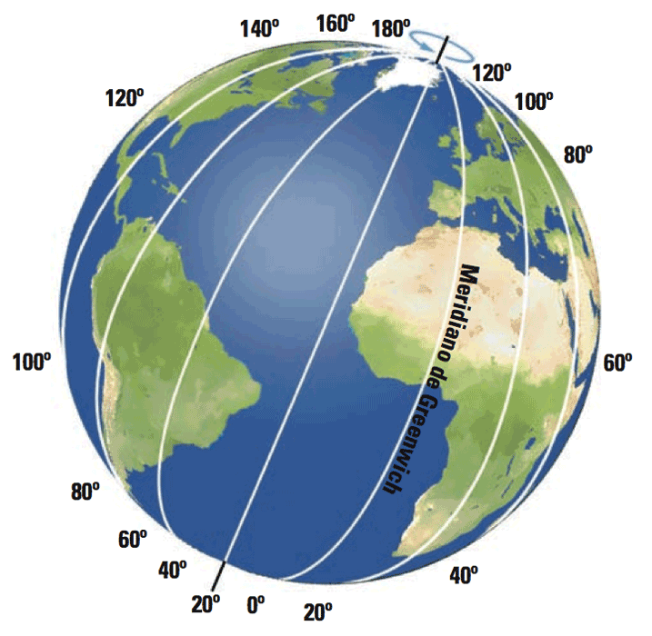
Círculos mayores
Entonces los círculos mayores de la Tierra son el Ecuador y los meridianos.
Los círculos máximos más conocido en la Tierra son el Ecuador y el meridiano de Greenwich.

Slide 14
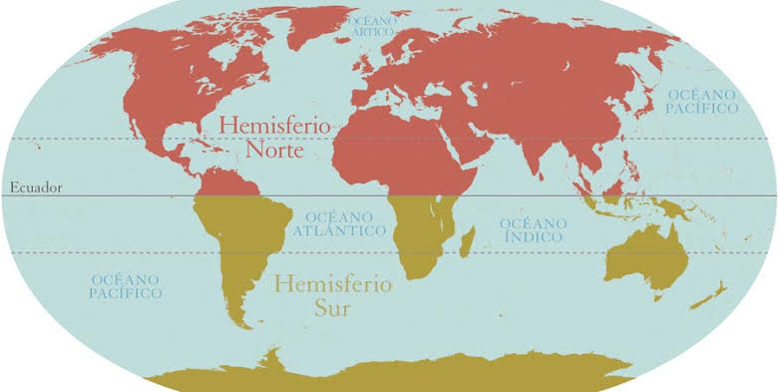
El Ecuador
Divide a la Tierra en dos hemisferios: el norte o boreal y sur o austral.
A partir del ecuador se empieza a medir la latitud.

Slide 15
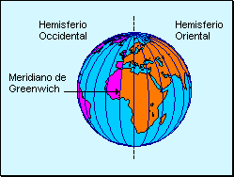
Meridiano de Greenwhich

Slide 16
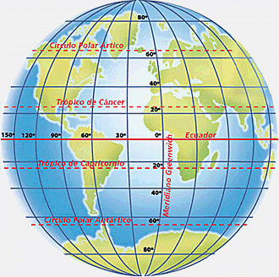
Círculos mínimos
Todos los paralelos a excepción del Ecuador son círculos mínimos.

Slide 17
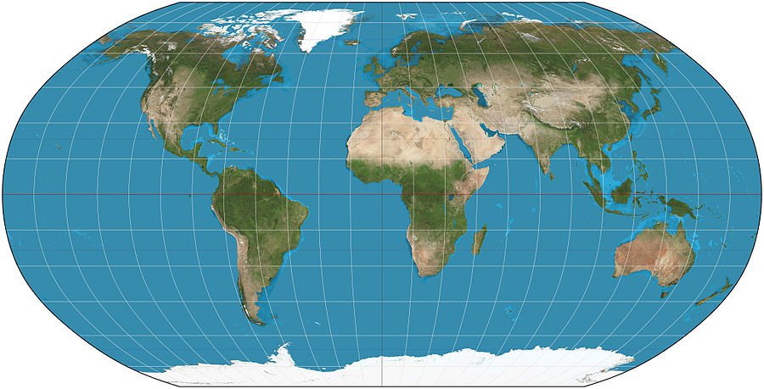
Proyecciones cartográficas

Slide 18
¿que son?
La proyección cartográfica es el método que representa la superficie de la tierra sobre un plano. Las proyecciones cartográficas son esenciales para la confección de mapas.
Supone un sistema estructurado que traslada la red de meridianos y paralelos desde una superficie curva como la de la esfera a una superficie plana.

Slide 19
Pasos para crear una proyección cartográfica
Primero se debe seleccionar un modelo para la forma de la Tierra o cuerpo redondo; se debe escoger entre una esfera o elipsoide.
Luego se deben transformar las coordenadas geográficas (latitud y longitud) en coordenadas de plano.
Por último se debe reducir la escala. En la cartografía manual este es el segundo paso, pero en la cartografía digital se hace al final.

Slide 20
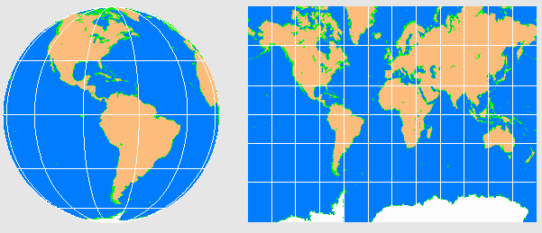
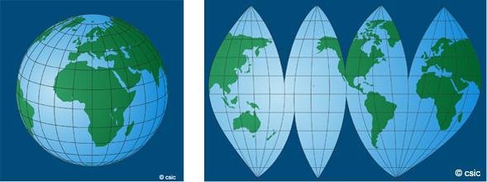
Dado que los mapas son planos, algunas de las proyecciones más sencillas se convierten en formas geométricas que se pueden aplanar sin extender sus superficies. Dichas superficies se denominan superficies desarrollables.
Ejemplos comunes son los conos, cilindros y planos.

Slide 21
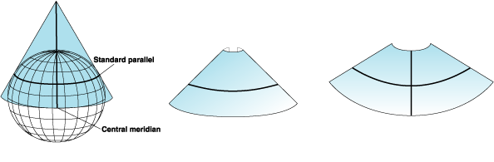
Tipos de proyecciones (ilustradas)
CÓNICA (TANGENTE)
Se sitúa una lo largo de una línea de latitud. Dicha línea es el paralelo estándar. El cono se corta a lo largo de la línea de longitud opuesta al meridiano central

Slide 22
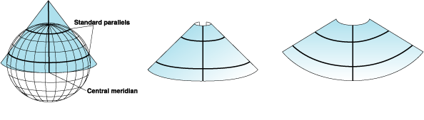
Cónica (secante)
Se sitúa un cono imaginario sobre el globo que atraviesa parte de la superficie de éste. El cono y el globo se tocan a lo largo de dos líneas de latitud. Dichas líneas son los paralelos estándar.
El cono se corta a lo largo de la línea de longitud opuesta al meridiano central y se convierte en un plano

Slide 23
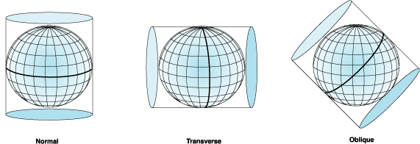
Orientaciones cilíndricas
Se sitúa un cilindro imaginario alrededor del globo. El cilindro puede tocar el globo a lo largo de una línea de latitud (tipo normal), a lo largo de una línea de longitud (tipo transversal) o a lo largo de otra línea cualquiera (tipo oblicuo)

Slide 24
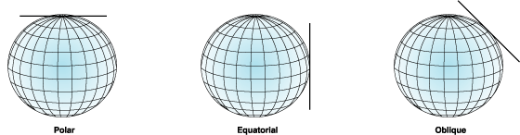
Orientaciones planares
Se sitúa un plano imaginario sobre el globo. El plano puede tocar el globo en uno de sus polos (tipo polar), en el ecuador (tipo ecuatorial) o en otra línea cualquiera (tipo oblicuo).

Slide 25
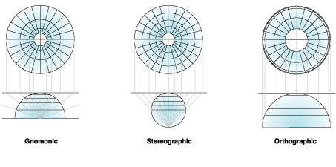
Perspectivas de orientación polar
Las proyecciones planares o acimutales pueden reproducirse con diferentes perspectivas. El punto de proyección gnomónica se sitúa en el centro del globo. En la proyección estereográfica, el punto de contacto se sitúa en el polo opuesto del globo. El punto de perspectiva en la proyección ortográfica está situado en el infinito.

Slide 26
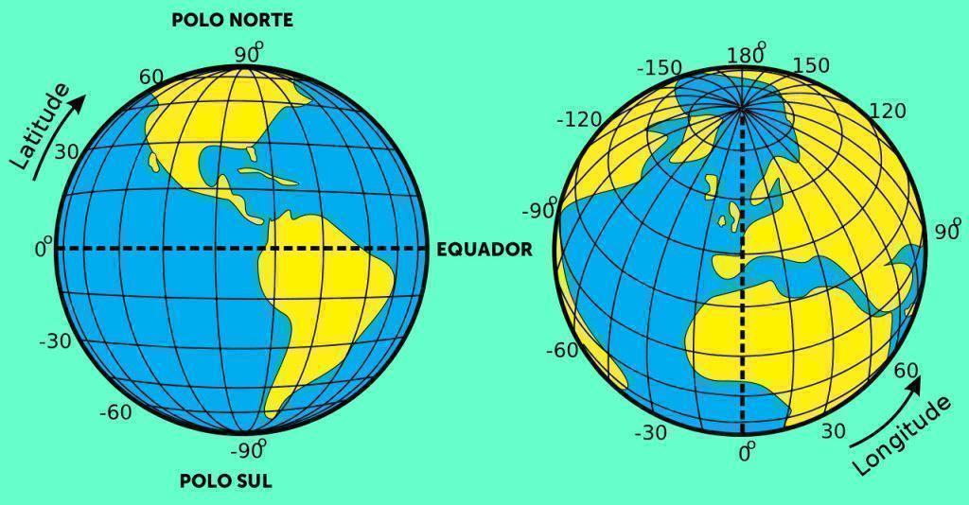
Coordenadas geográficas

Slide 27
Que son?
Las coordenadas geográficas son líneas imaginarias trazadas sobre la superficie de la Tierra que nos sirven para localizar un punto cualquiera sobre el planeta.

Slide 28
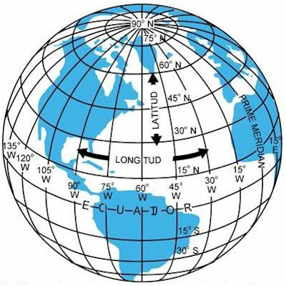
Existen dos tipos de coordenadas:
Los PARALELOS permiten medir la LATITUD
Los MERIDIANOS permiten medir la LONGITUD

Slide 29
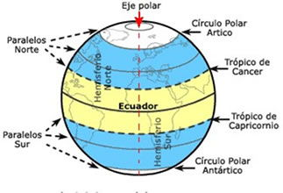
PARALELOS
Son círculos paralelos entre sí y perpendiculares al eje terrestre y a los meridianos. El mayor es el Ecuador.
A partir del Ecuador se mide la latitud geográfica.
Los paralelos tienen valores que van de Oº (en el Ecuador) a 90º (en los polos).
Existen otros paralelos, el Trópico de Cáncer, el Trópico de Capricornio, el Círculo Polar Ártico y el Círculo polar Antártico.

Slide 30
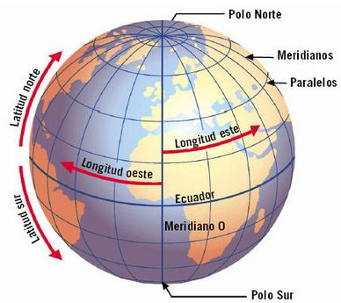
Latitud
Es la distancia que existe entre un punto cualquiera de la superficie terrestre y el Ecuador.
Aquellos puntos que se encuentran al Norte del Ecuador tienen latitud Norte y los que se encuentran al Sur del Ecuador tienen latitud Sur.
La latitud se expresa en grados, minutos y segundos a partir de Oº en Ecuador, hasta 90º en los polos. El polo Norte tiene latitud 90º Norte, y el polo Sur tiene latitud 90º S.

Slide 31
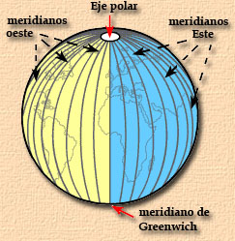
Meridianos
LOS MERIDIANOS
Son semicírculos perpendiculares al Ecuador que unen los polos de Norte a Sur y dividen a la Tierra en dos hemisferios: oriental y occidental.
Tienen valores que van desde el Oº (en el meridiano de Greenwich) hasta 180º (en su antimeridiano).
A partir del meridiano Oº se mide la longitud geográfica.

Slide 32
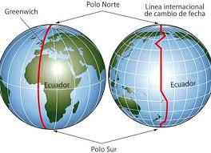
El meridiano de Greenwich
Por convención internacional, el meridiano que pasa por el Real Observatorio Astronómico de Greenwich (en Londres, capital de Inglaterra) se eligió como longitud Oº. Ahora el observatorio es un museo y existe una banda de metal que señala el meridiano. Los turistas se fotografían a menudo, con un pie en el hemisferio Este y otro en el Oeste de la Tierra.

Slide 33
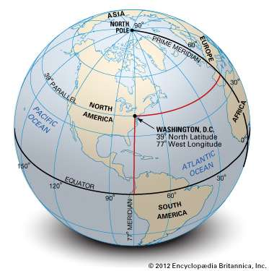
Longitud
Es la distancia que existe entre un punto cualquiera de la superficie terrestre y el meridiano de Greenwich. Se mide sobre el paralelo que pasa por dicho punto. Aquellos puntos que se encuentran al Oriente del meridiano de Greenwich tienen longitud Oeste. La longitud se expresa en grados, minutos y segundos a partir de Oº (en el meridiano de Greenwich) hasta 180º, hacia el Este como hacia el Oeste. Los polos no tienen longitud.

Slide 34
Ejercicio 1
Calcula las coordenadas geográficas de los puntos señalados en el siguiente mapa:

Slide 35
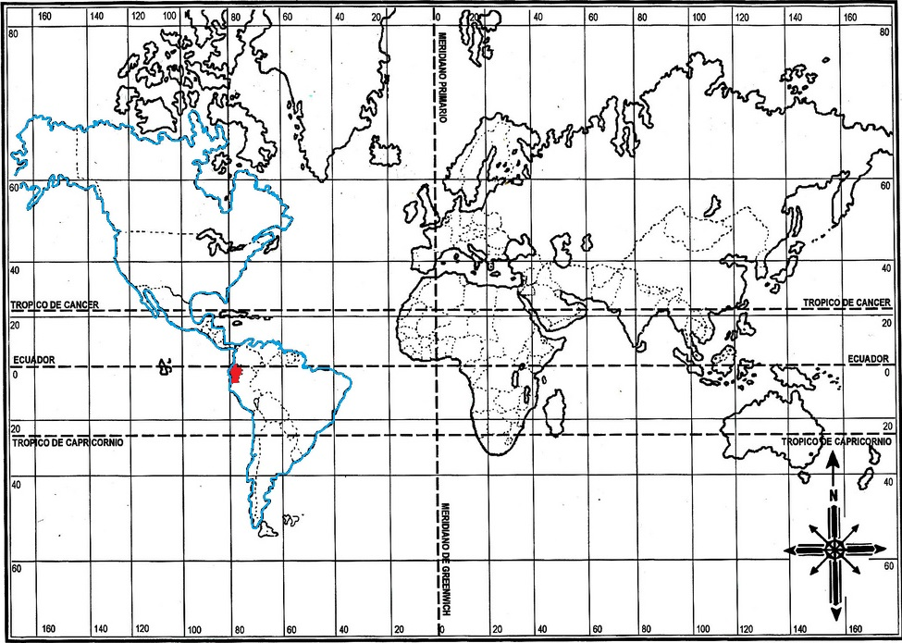

Slide 36
Ejercicio 2
Un barco A se encuentra en altamar a 100 millas náuticas en línea recta hacia el norte del barco B. De repente reciben un mensaje de auxilio de un tercer barco C el cual ignora la distancia a la que se encuentra de los dos primeros barcos, pero dice que se encuentra en una dirección de 45° sureste del barco A y en un dirección de 32°noreste del barco B.
¿A que distancia se encuentra del barco A y del barco B?
¿Cuál es el barco más cercano para ir en su auxilio?
Factor de escala: 20 millas = a 1 cm

Slide 37
Ejercicio 3
Siendo las 11:00 p:m y en medio de una tormenta. Un piloto de un avión comercial, reporta a la torre de control más cercana que ha sufrido una avería en uno de los motores de la nave y el avión está cayendo. Este es el texto de ese mensaje:
-torre de control tengo problemas con el motor 1 y tengo que tratar de aterrizar forzosamente
---cuál es su posición?
-La posición del avión es la siguiente; lat 25°sur- long 45°oeste
---puede ver si hay una pista de aterrizaje o alguna señal
-no veo nada la tormenta lo impide y es de noche
Se corta la comunicación………………….
PREGUNTAS ¿Cerca de que ciudad importante va a caer el avión? ¿Qué tipo de rescate se tiene que mandar a salvar a los posibles sobrevivientes? ¿Qué dirección y a que distancia se pueden localizar los restos de la nave?

Slide 38
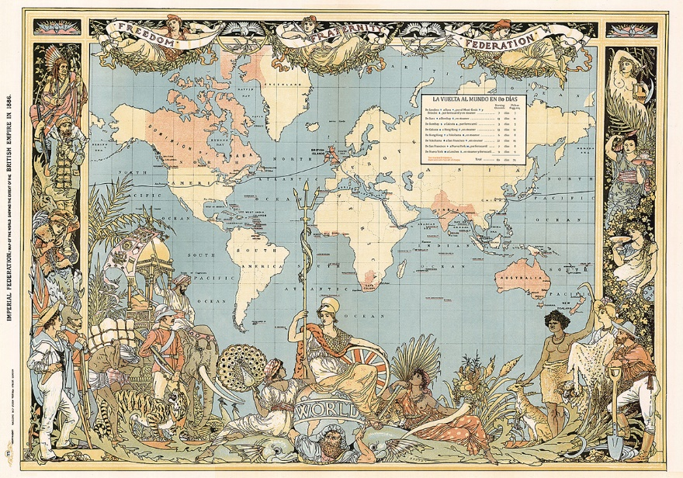
Gracias

Slide 39
Bibliografía
Atlas del Banco Mundial
Atlas Universal. México, Santillana, 2001
Atlas Nacional de México. México, Instituto de Geografía, UNAM, 2000
Ayllón, Teresa y Chávez, José, México: sus recursos naturales y su población, México, LIMUSA, 1994.
Benenjam, Roig y Vergara, Geografía humana y económica del mundo actual, Barcelona, Vicens Vives, 1993
Brzezinski, Zbigniew. El gran tablero mundial. La supremacía estadounidense y sus imperativos geoestratégicos, España, Paidós Ibérica, 1998
Coll-Hurtado, Atlántida, México: una visión geográfica, México, Instituto de Geografía UNAM-Plaza Valdés, 2000
Cordellier, Serge, El estado del mundo. Anuario económico y geopolítico mundial 2001, Barcelona, Akal, 2000
Delgado, Enrique, García, Irene y Rosales, Norma. Geografía Económica. México, Pearson Educación, 2000
Sánchez Crispín, Álvaro, Pérez Villegas, Graciela, et al. Geografía 2, México, Santillana. 1998

